Slide 1
Школьный волонтерский клуб «Дело»
МБОУ «Гимназия № 16»

Slide 2
Направления работы клуба «Дело»
1
ДЕТИ И МОЛОДЕЖЬ
2
СПОРТ И СОБЫТИЯ
3
ЭКОЛОГИЯ
4
ВЕТЕРАНЫ И ИСТОРИЧЕСКАЯ ПАМЯТЬ
5
ОБРАЗОВАНИЕ

Slide 3
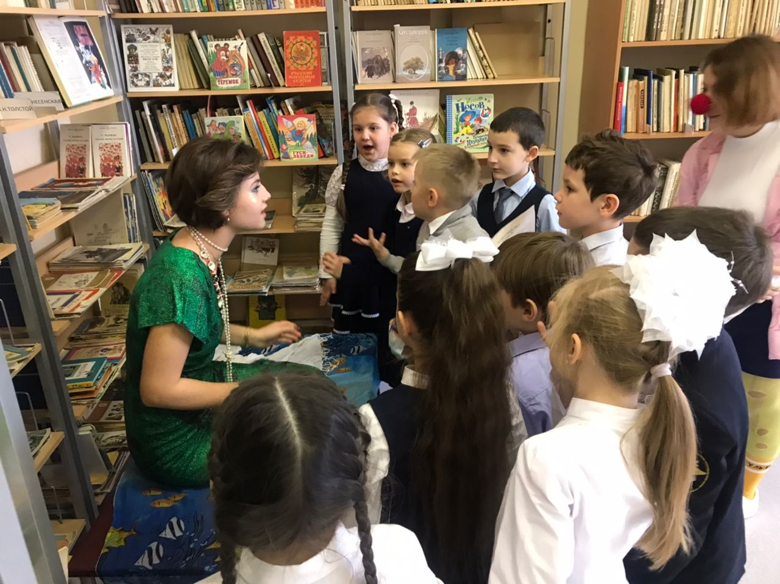
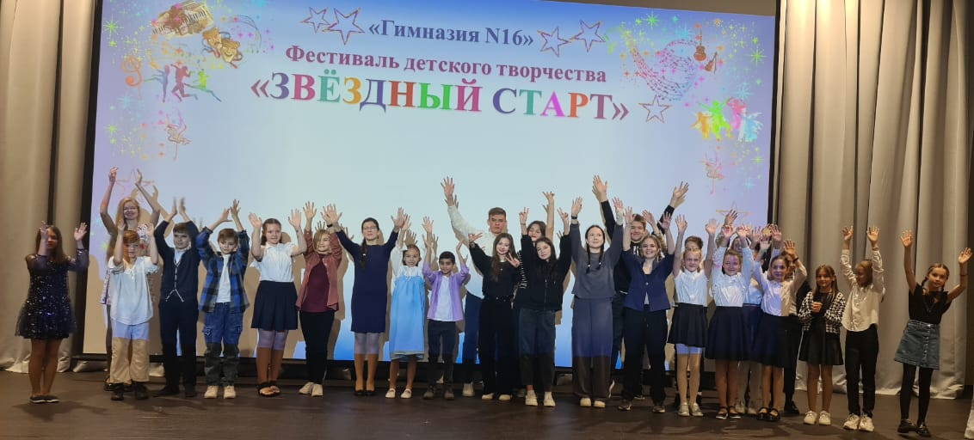
Дети и молодежь
1. Организация и проведение игровых программ для обучающихся
2. Проведение интерактивных перемен
4. Организация концертов и тематических вечеров
3. Создание презентаций для тематических занятий по безопасности

Slide 4
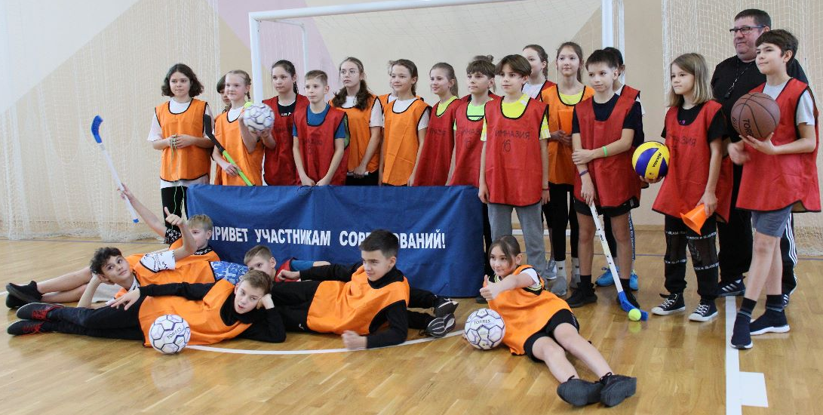
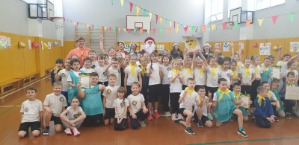
Спорт и события
Организация и проведение спортивных мероприятий
2. Проведение физкульт-перемен
4. Участие в спортивных соревнованиях Гимназии и города
3. Создание презентаций для тематических занятий по здоровьесбережению

Slide 5
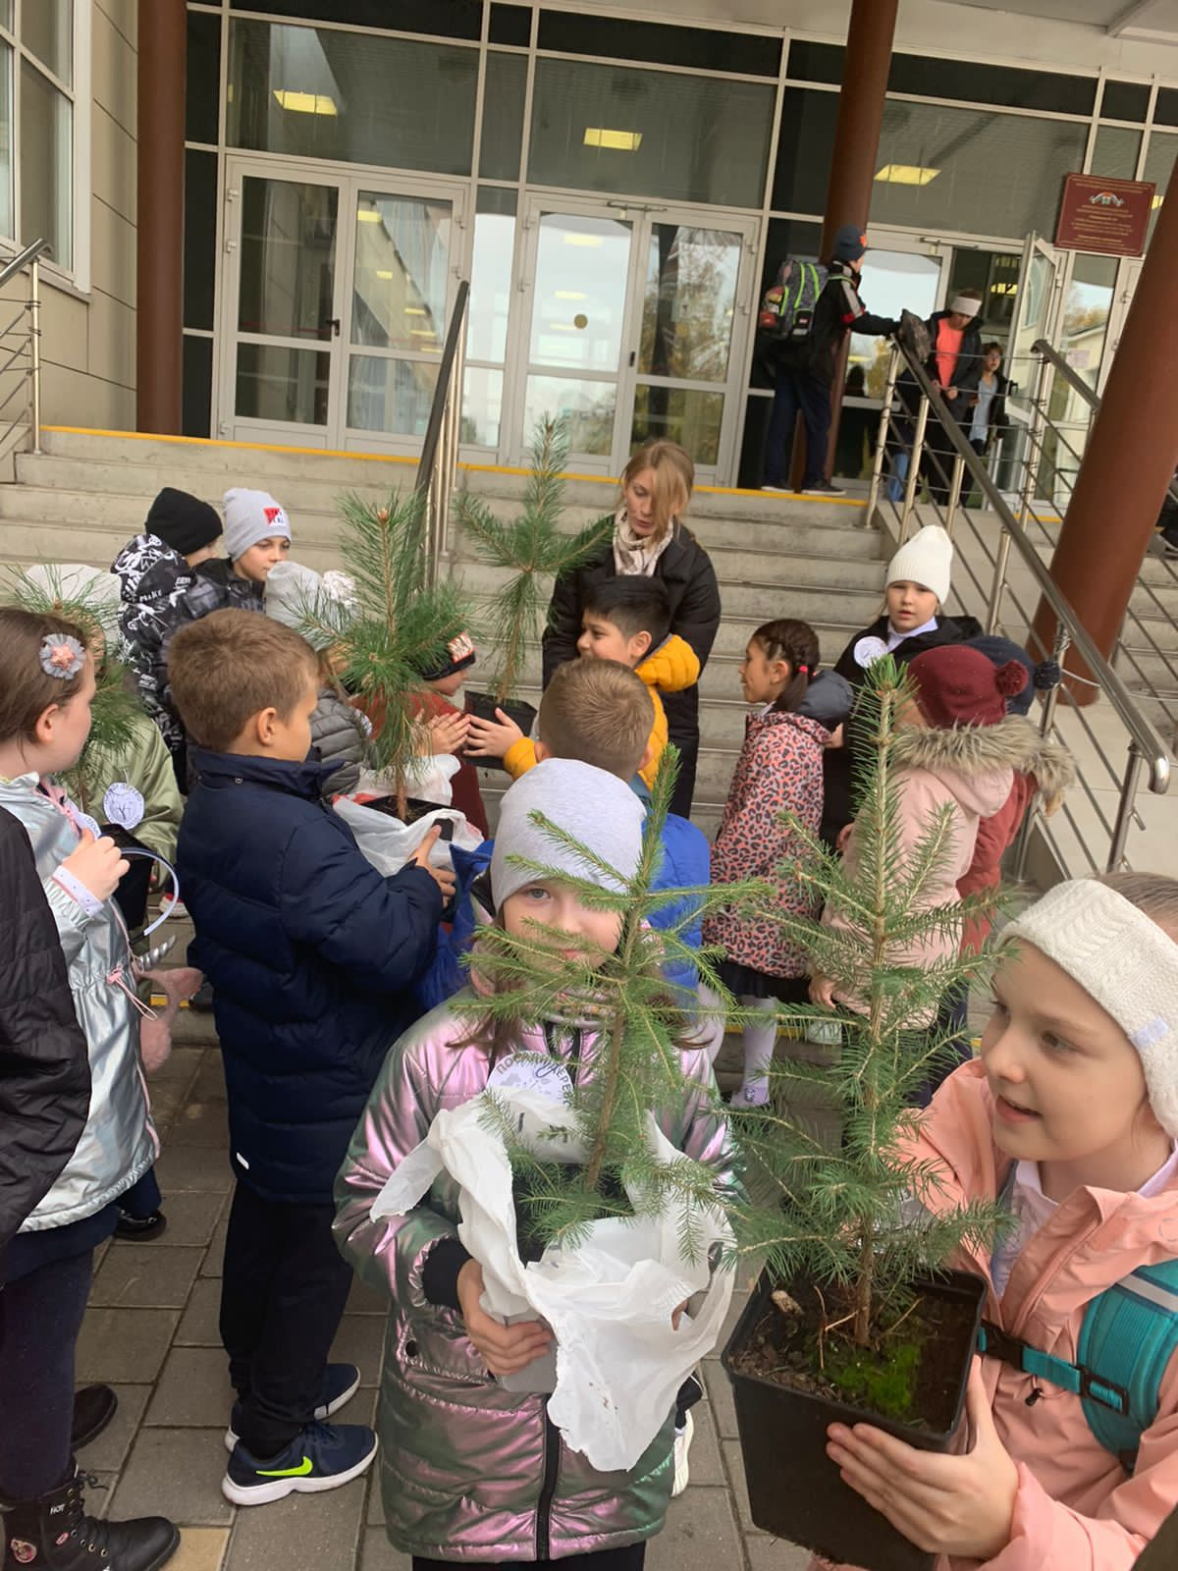
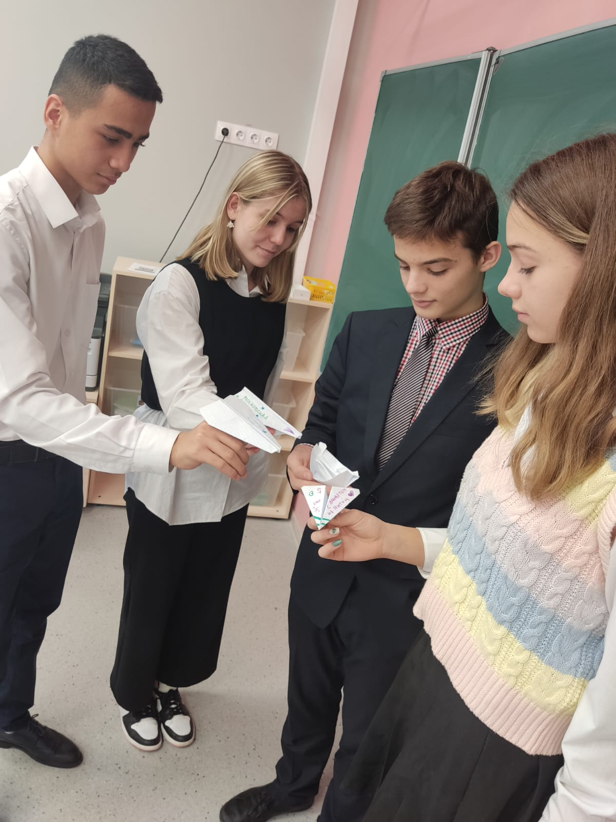
Экология
1. Организация и проведение экологической акции «Новая жизнь»
2. Высадка деревьев
4. Участие в акции «Дети за чистоту в ответе»
3. Участие в экологических конкурсах города и области

Slide 6
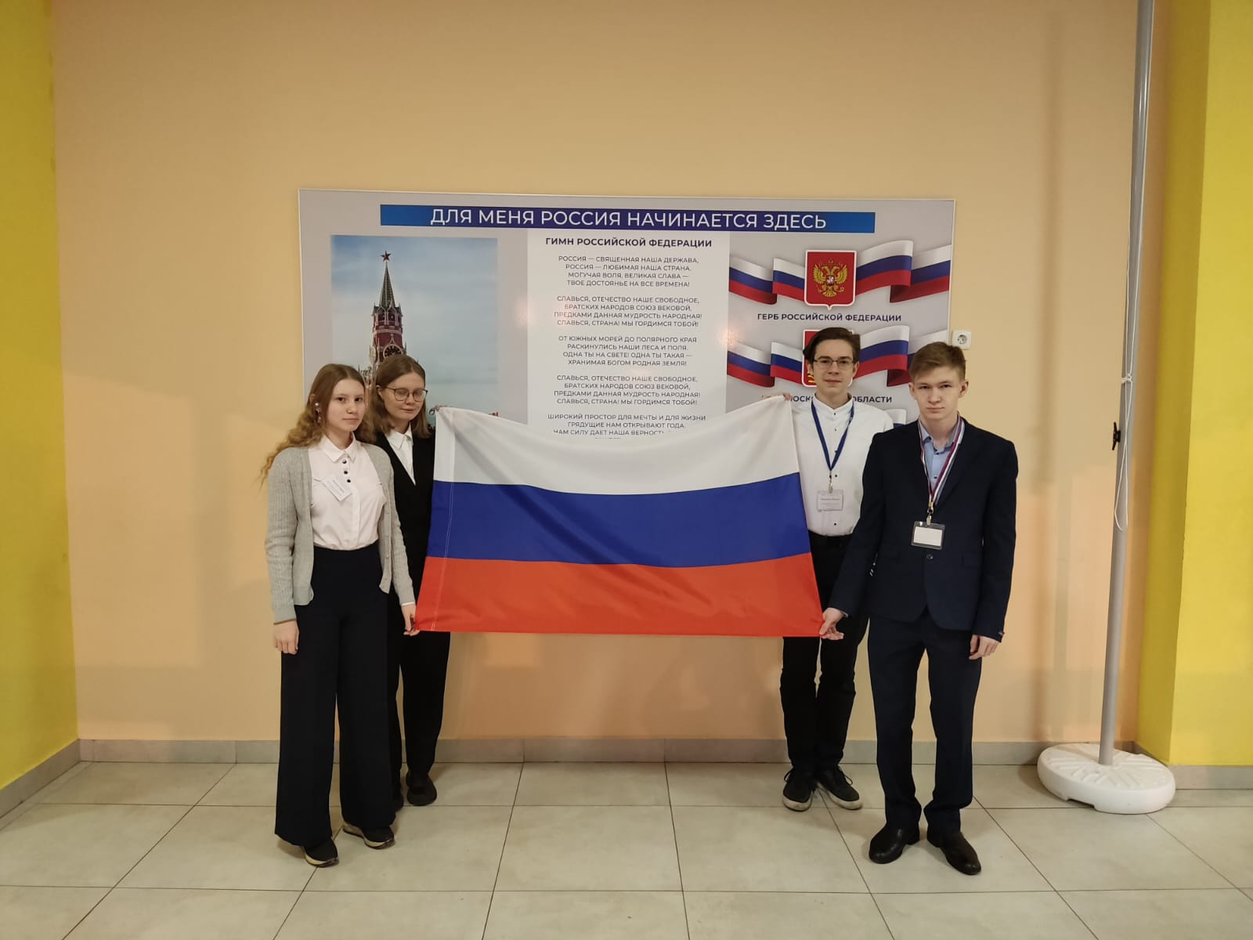
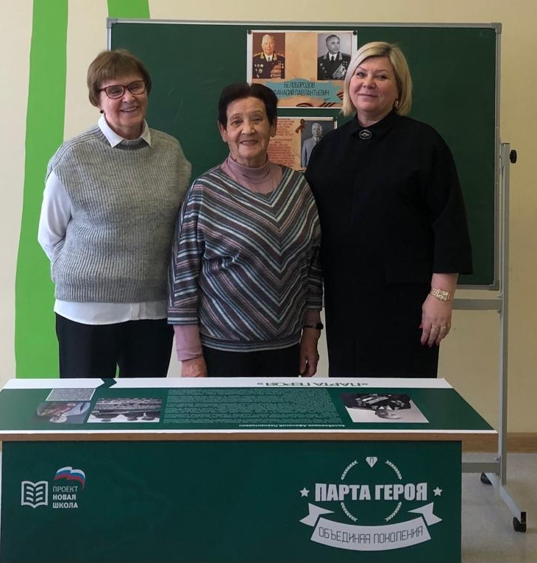
Ветераны и историческая память
Организация и проведение встреч с ветеранами ВОВ
2. Реконструкция школьного музея
4. Участие в патриотических акциях Гимназии, города, области
3. Участие в еженедельном ритуале поднятия флага и исполнения государственного гимна

Slide 7
Образование
1. Организация и проведение олимпиад для обучающихся начальной школы
2. Занятия в кружках и секциях
4. Помощь при подготовке пунктов ОГЭ и ЕГЭ
3. Организация тематических уроков на актуальные темы

